Slide 1




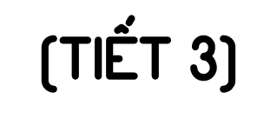
Thứ … ngày … tháng … năm …

Slide 2



Slide 3
1
Đặt tính rồi tính.
1,2 x 3,5
3,1 x 5,7
0,15 x 7
9,3 x 6
0,15
7
9,3
6
1,2
3,5
3,1
5,7
x
x
x
x
6 0
2 1 7
1,05
55,8
36
1 5 5
4,2
17,67

Slide 4
2
Cho biết 29 × 37 = 1 073. Không thực hiện tính, hãy cho biết kết quả của các phép tính sau.
2,9 × 37
29 × 0,37
2,9 × 3,7
0,29 × 3,7
= 107,3
= 10,73
= 10,73
= 1,073

Slide 5
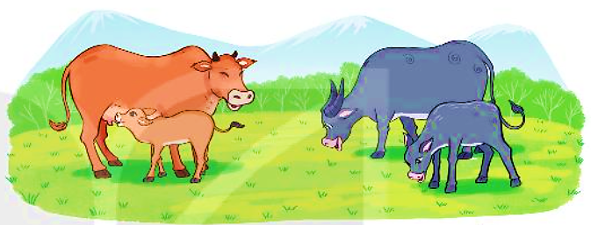
2
Con bê cân nặng 47kg. Con nghé nặng hơn con bê 18kg. Hỏi con nghé cân nặng bao nhiêu ki-lô-gam?
Bài giải
Con nghé cân nặng số ki-lô-gam là:
47 + 18 = 65 (kg)
Đáp số: 65 kg.

Slide 6
2
Cho biết 29 × 37 = 1 073. Không thực hiện tính, hãy cho biết kết quả của các phép tính sau.
2,9 × 37
29 × 0,37
2,9 × 3,7
0,29 × 3,7
= 107,3
= 10,73
= 10,73
= 1,073

Slide 7

TÍNH NHANH, GIÀNH Ô
Cách chơi:
• Chơi theo nhóm đôi.
• Khi đến lượt, người chơi xoay hai vòng quay dưới đây.
• Thực hiện phép nhân hai số nhận được với nhau.
• Tìm ô chứa kết quả và đặt quân cờ của mình vào ô đó. Nếu ô đó đã có quân cờ của người khác thì thay bằng quân cờ của mình.
• Trò chơi kết thúc khi có người tạo được 3 quân cờ thẳng hàng.

Slide 8
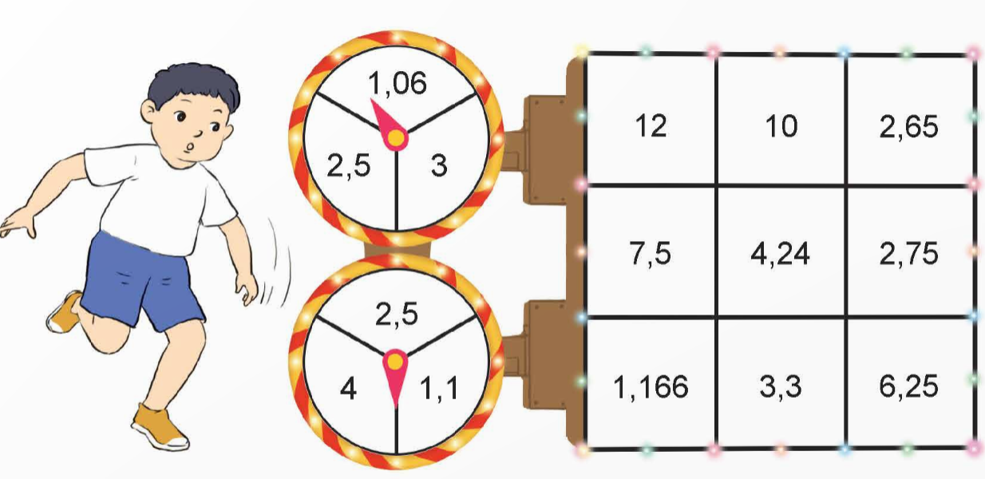

Slide 9
2,5
1,1
4

Slide 10



